Slide 1
Antonio A. Belelli
Bacharel em Administração
Gestor Público
Neuropedagogo
Especialista em Neurociências e Psicanálise
Especialista em Psicologia Educacional

Slide 2
A palavra Motivação vem do latim “MOTIVUS” , RELATIVO AO MOVIMENTO, COISA MÓVEL.
A motivação faz com que os indivíduos permaneçam focados até atingir sua meta ou objetivo.
O comportamento da motivação pode considerar desejos, sonhos, vontade, esperança, etc.
MOTIVO + AÇÃO

Slide 3
Pessoas motivadas tornam-se mais produtivas, trabalhando com maior satisfação, produzindo efeitos multiplicadores.
Despertá-las, mantê-las e canalizá-las para os objetivos da organização, tem sido preocupação constante dos administradores.
3

Slide 4
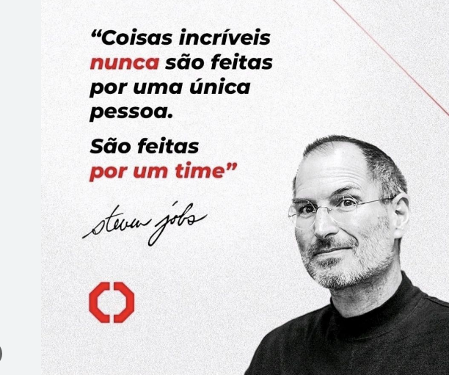
CAUSAS DA DESMOTIVAÇÃO
Problemas familiares
Isolamento do grupo de trabalho
Problemas de saúde
Baixa produtividade
Desentendimentos com colegas
Não aceitação da tarefa ou atividade
Relacionamento com a chefia
4

Slide 5
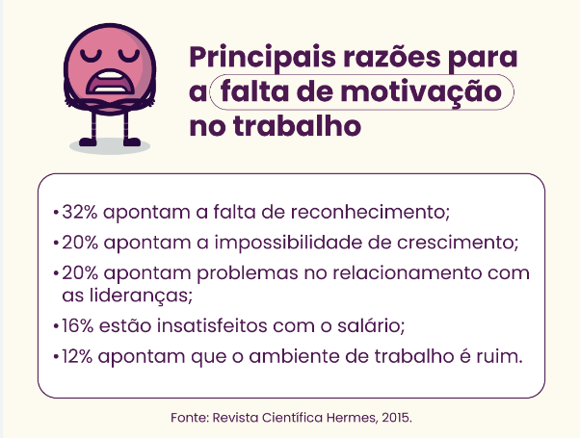

Slide 6
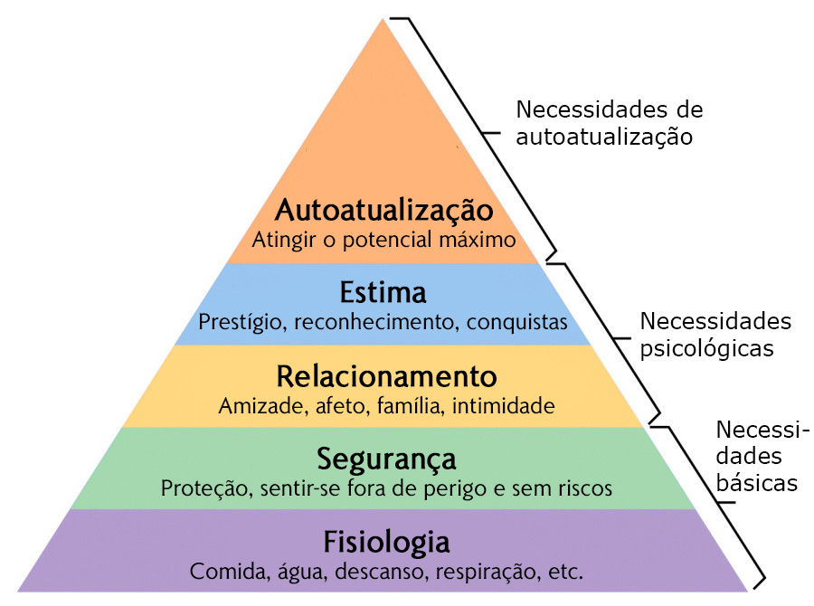
Todos os seres humanos possuem necessidades a serem supridas ao longo
da vida.
Apenas 5% dos seres humanos se sentem realizados plenamente com sua vida.
Os outros 95% passam a vida toda procurando algo, tentando ser felizes,
na esperança de se realizarem
por completo.

Slide 7
A falta de motivação muitas vezes está relacionada em como lidamos com nossas emoções, principalmente quando as coisas não saem como o esperado.
E ela pode desencadear diversos outros problemas, como o estresse crônico, depressão, baixa autoestima, angústia, procrastinação, entre outros.
7

Slide 9
A nova geração de trabalhadores é dedicada mais a si mesmo e menos à organização.
Eles também tem expectativas mais elevadas em relação a que o trabalho pode e deve ser.
A nova geração de trabalhadores quer que seu trabalho seja agradável, estimulante e desafiador e não uma espécie de agonia, de pesadelo.
PRIORIDADES ATUAIS
1º - FAMILIA
2º - LAZER
3º - TRABALHO

Slide 10
TEORIA DOS DOIS FATORES DE HERZBERGELIT.

Slide 11
FATORES MOTIVACIONAIS
Recompensas não monetárias
Envolvimento em projetos
Liberdade para exposição e diálogo
Maximização da credibilidade
Mais responsabilidade
Delegação de funções e atribuições
Estímulo permanente
Mais articipação nas decisões da empresa
Confraternizações frequentes
Reconhecimento pessoal
11

Slide 12
FATORES DESMOTIVACIONAIS
Regras e ordens desnecessárias, sem sentido
Trabalho mal projetado
Falta de orientação necessária para execução da atividade
Reuniões improdutivas, demoradas e cansativas
Competição interna sem controle
Omissão de informações – falta de atualização na área
Injustiças de cunho pessoal e funcional
Invisibilidade da chefia
Excesso de controle
Tédio no trabalho
12

Slide 13
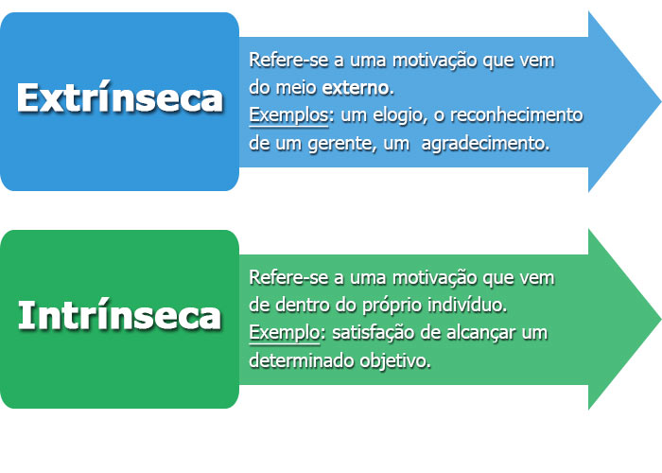
MOTIVAÇÃO HUMANA - ESTILOS

Slide 14
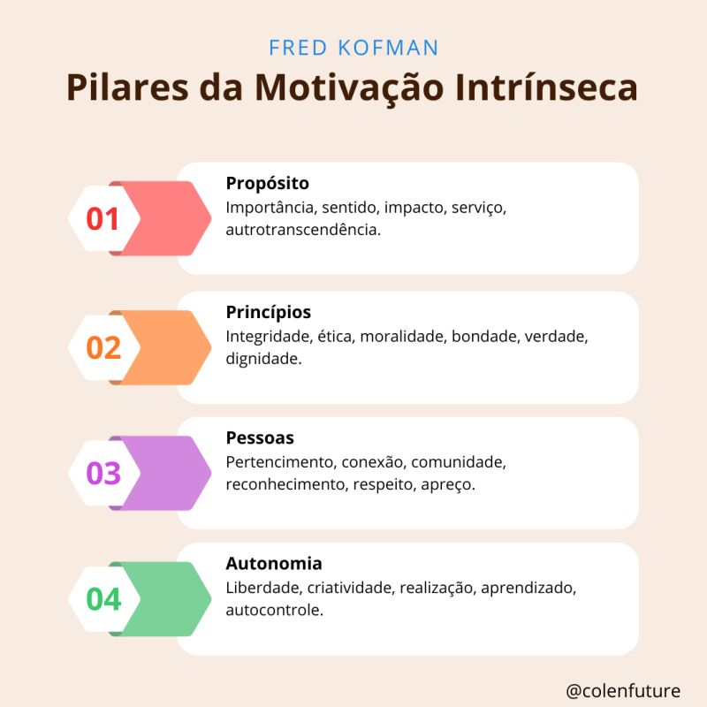
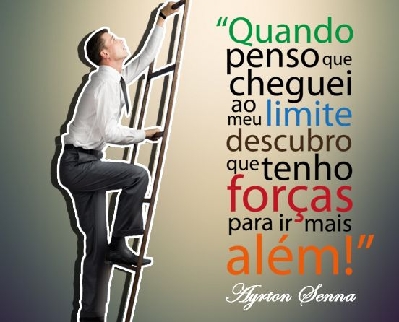

Slide 15
MOTIVE - SE
Acredite em seu potencial
Aja com entusiasmo ... Sempre
Elimine todo o medo, raiva e ansiedade
Tenha metas claras e específicas
Pense sempre POSITIVO
Anime-se nos momentos de desafios
Acredite em seus sonhos
Evite pessoas negativas
Sorria sempre
Cumprimente sempre

Slide 16
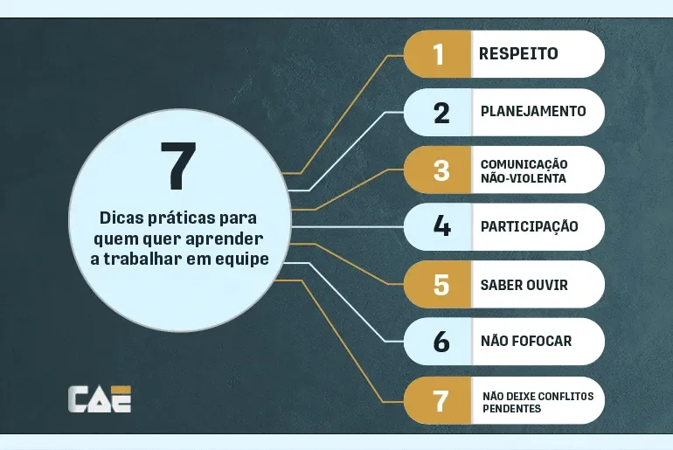

Slide 17
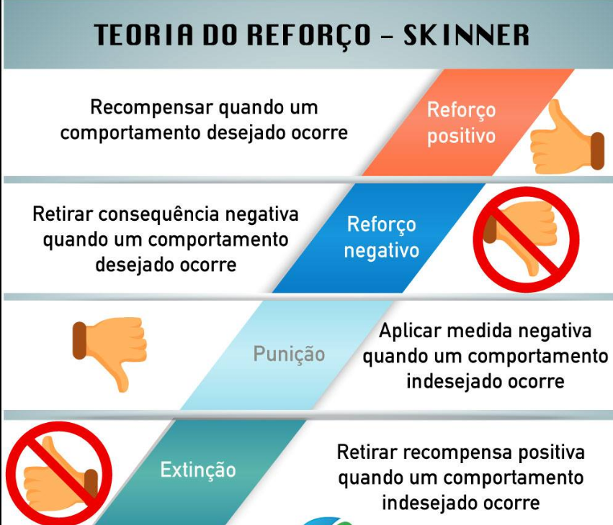
O reforço é o elemento-chave na teoria S-R de Skinner.
Um reforço é qualquer coisa que fortaleça a resposta desejada.
Pode ser um elogio verbal, uma boa nota, ou um sentimento de realização ou satisfação crescente.
A teoria também cobre reforços negativos - uma ação que evita uma consequência indesejada.

Slide 18
EGOISTA -:
mede o valor das coisas pelo ganho que estas lhe dão.
Olha só para sí.
Termina enjoado, saturado de tudo.
Os dias se tornam monótonos, iguais, sem sentido.
ALTRUÍSTA -:
Mede o valor das coisas pelo ganho que os demais tiram.
Olha para os demais e procura ajudar a todos.
Sempre se sente bem e transmite paz para os demais
Seus dias são sempre diferentes e melhores.

Slide 19
Em resumo, antes de tomarmos decisões que poderão decidir como será a nossa vida, temos que nos fazer as seguintes perguntas:
Por que faço as coisas?
O que me move a agir?
Aonde quero chegar?
Qual o motor, o ideal da minha vida?
O que inicia, dirige, mantém ou detém a minha conduta?
E o meu futuro? O que devo esperar dele?

Slide 22
A Chefia ou Gerência é responsável por proporcionar um ambiente de trabalho que promova a motivação autossustentada na organização como um todo.
A automotivação é e será sempre a força motivacional mais poderosa que existe. Libera a energia emocional latente contida em todos nós, e tem o potencial de energizar o desempenho humano extraordinário.

Slide 24
Finalizando ... “ Se todos nós fizéssemos as coisas que realmente somos capazes de fazer, literalmente nos espantaríamos “.
- Thomas Edison

